Slide 1


Slide 2


QUEM SOMOS

Slide 3


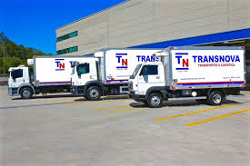
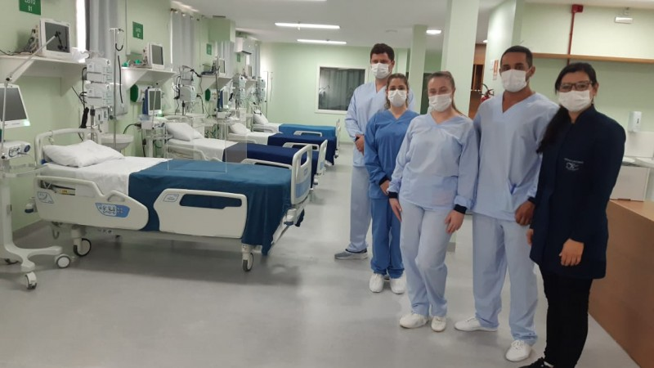

CONTEXTUALIZAÇÃO

Slide 4
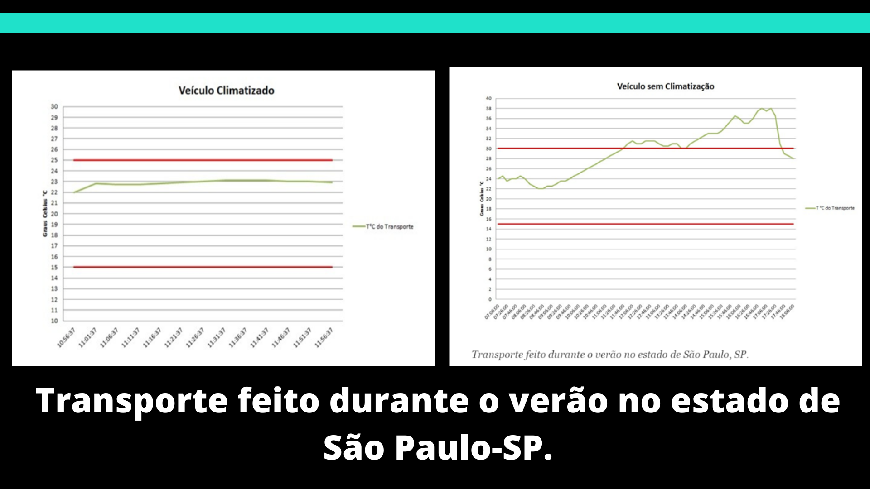

Slide 5

TecX

Slide 6
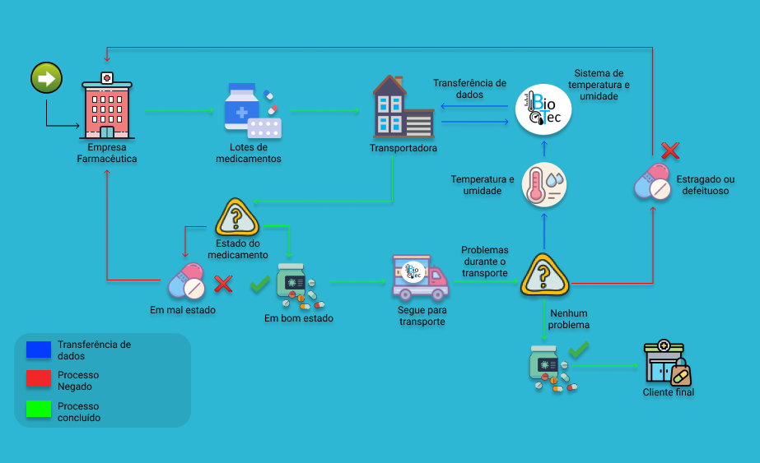
DIAGRAMA DE SOLUÇÃO

Slide 7
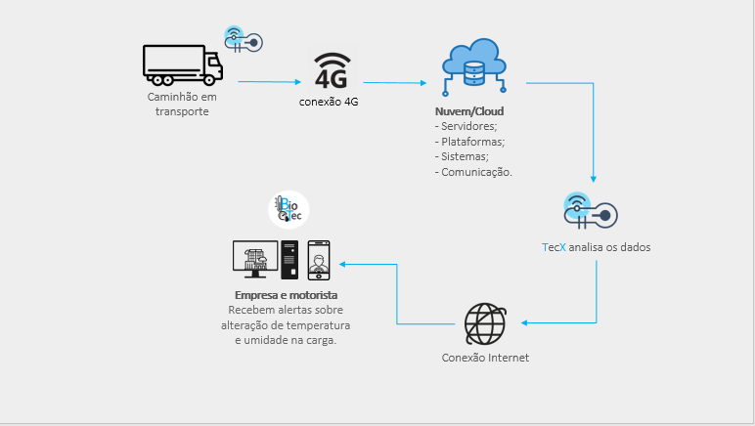
HLD

Slide 8
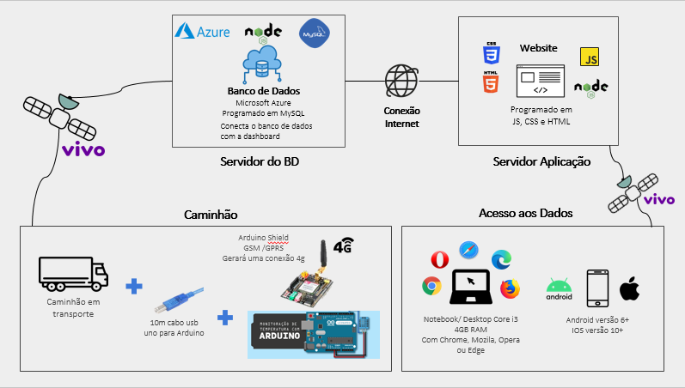
LLD

Slide 9
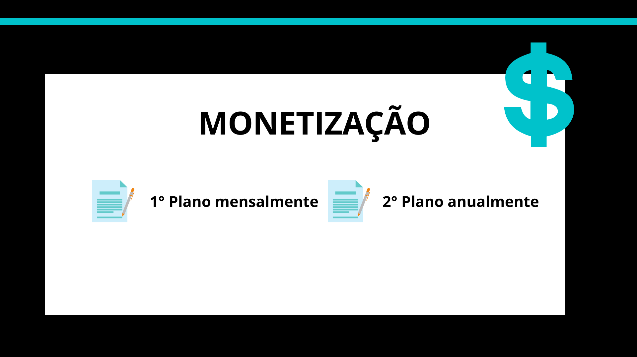
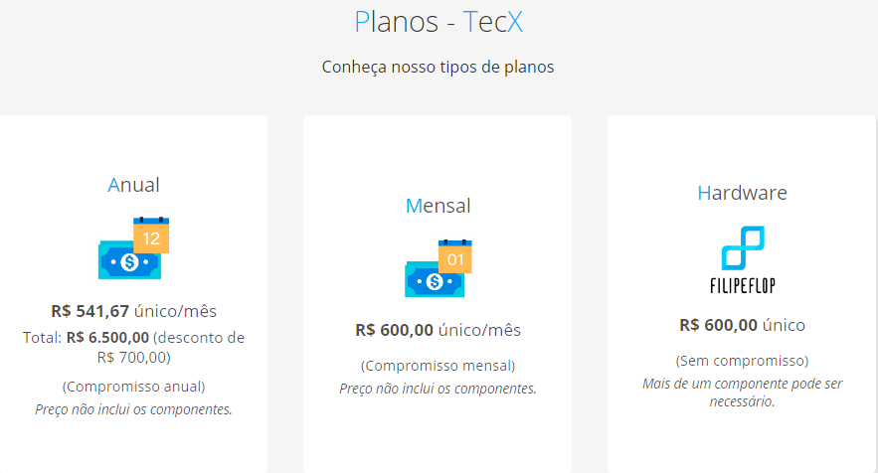


Slide 10

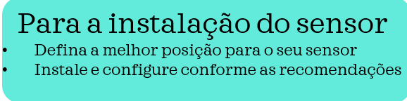



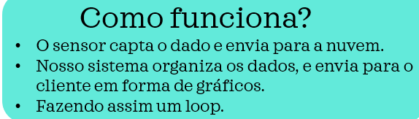

TecX

Slide 11


Slide 12


Slide 13


Slide 14


Slide 15
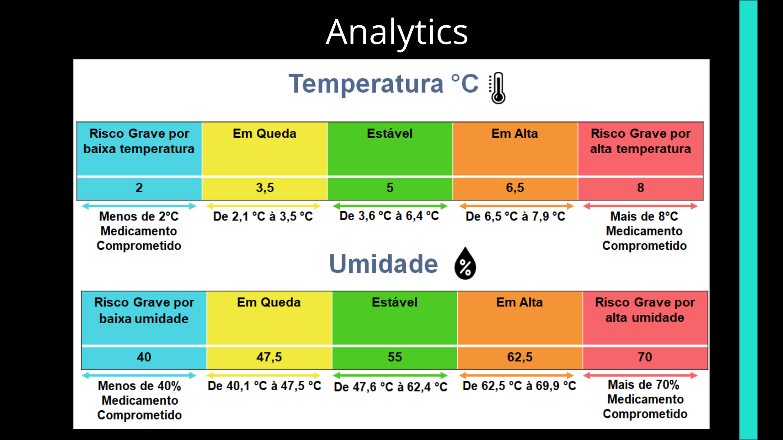

Slide 16
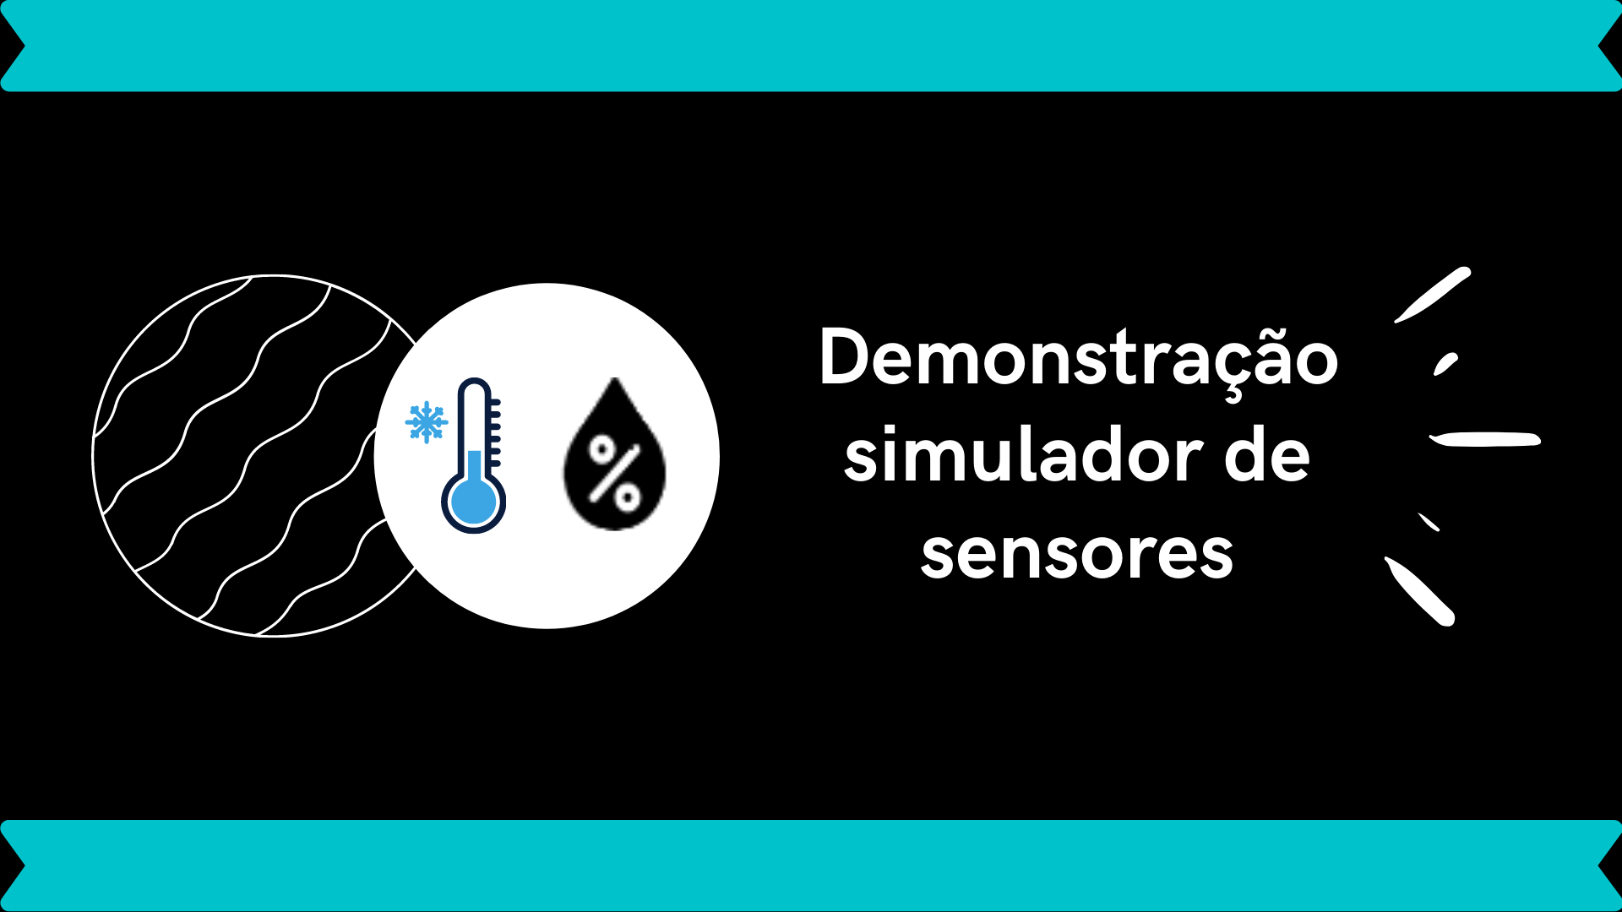

Slide 17



Slide 18


Slide 19

OBRIGADO!!

